Slide 1


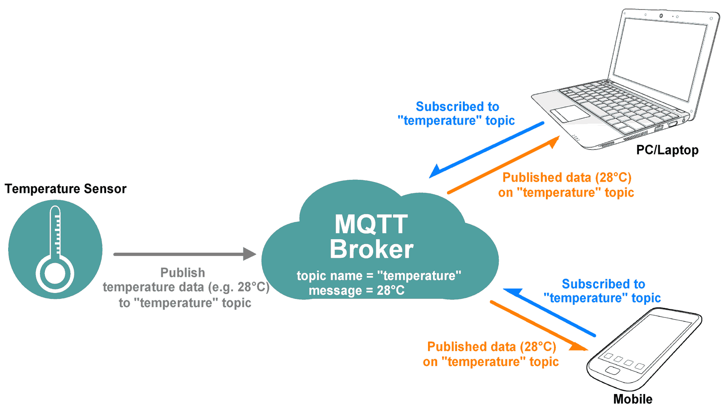

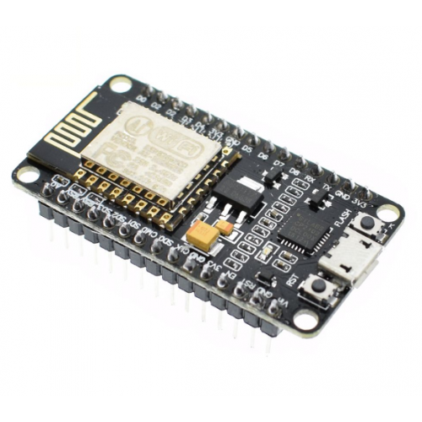

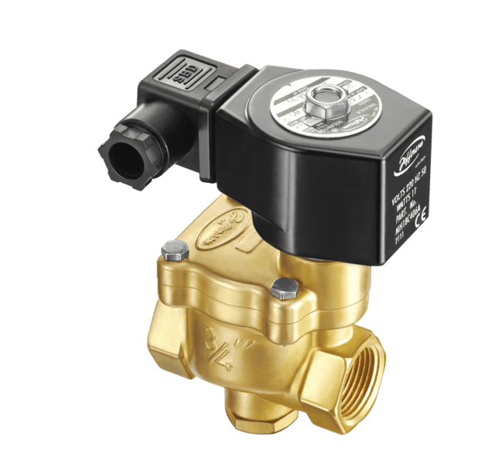
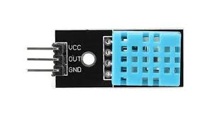
servidor

Slide 2

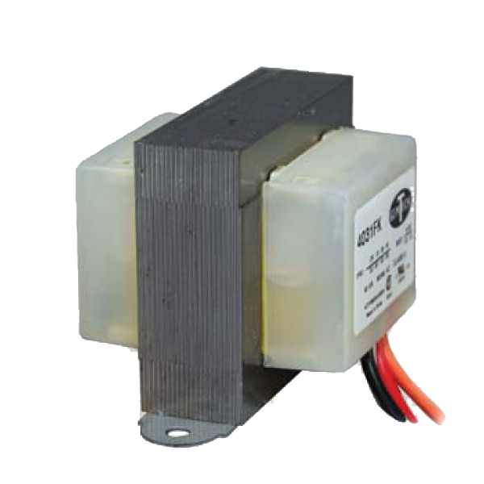
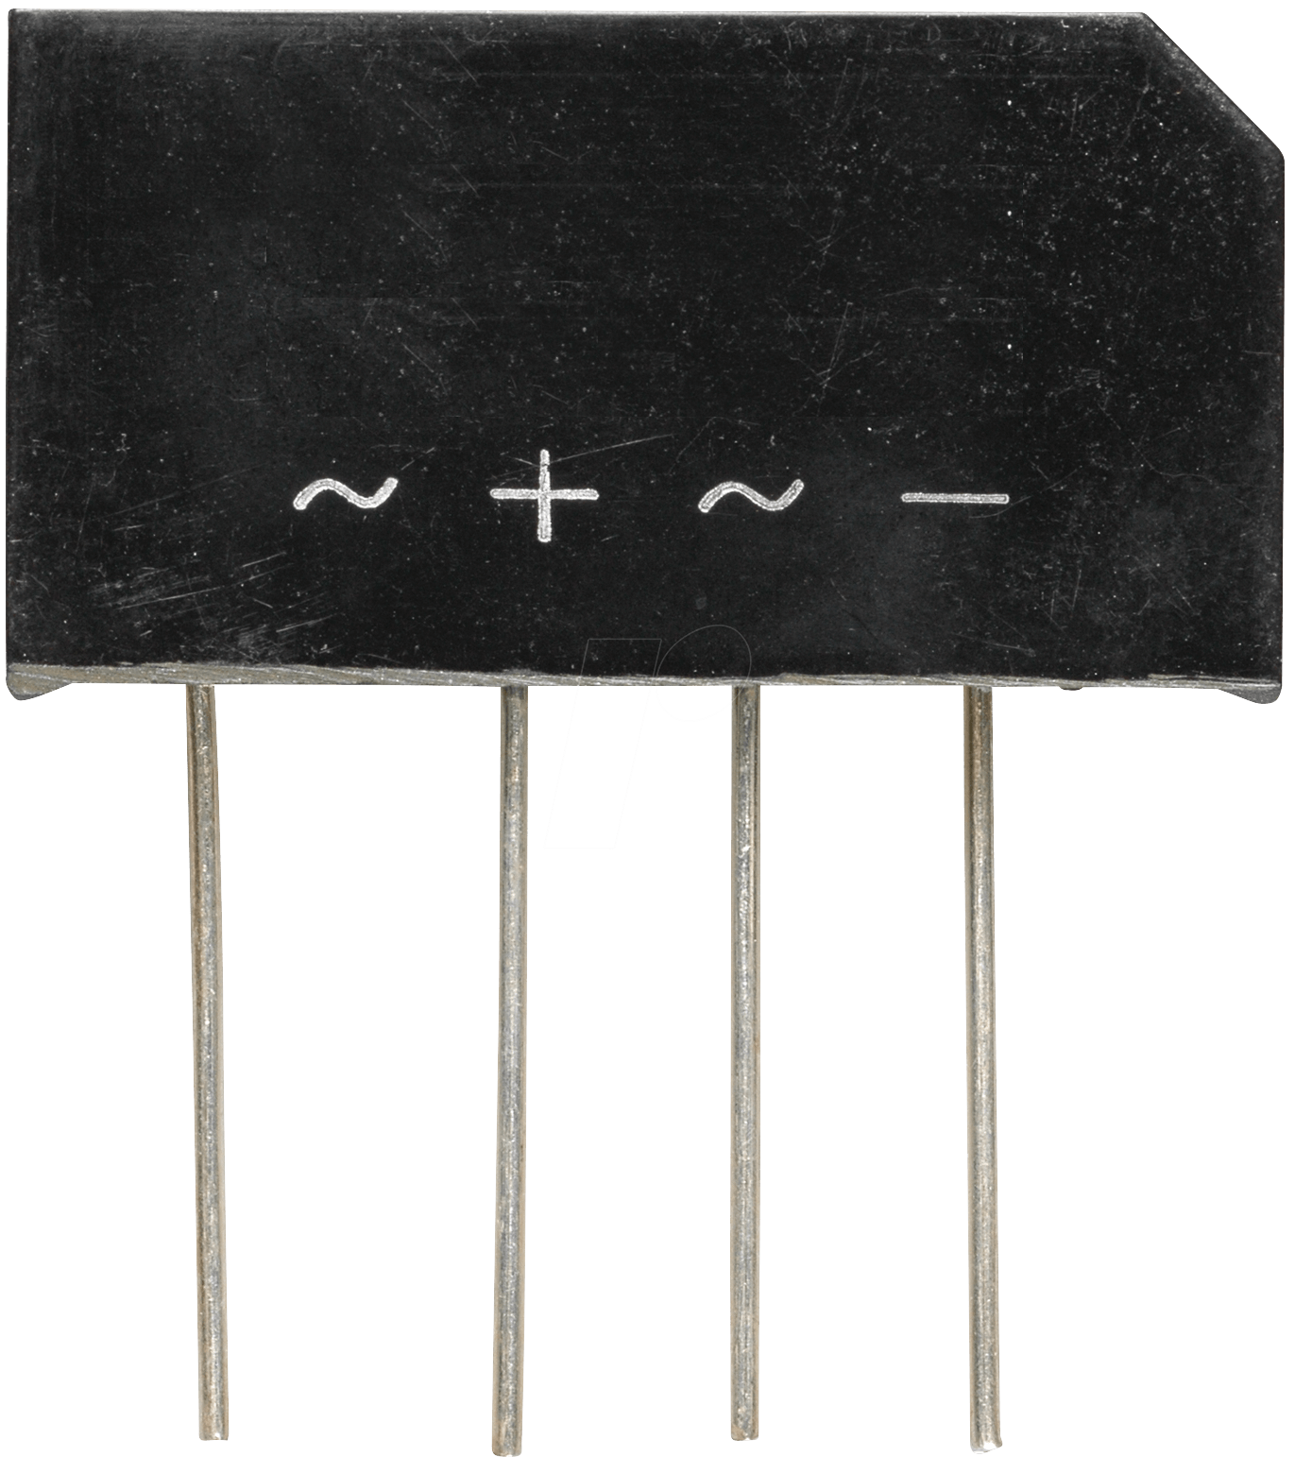
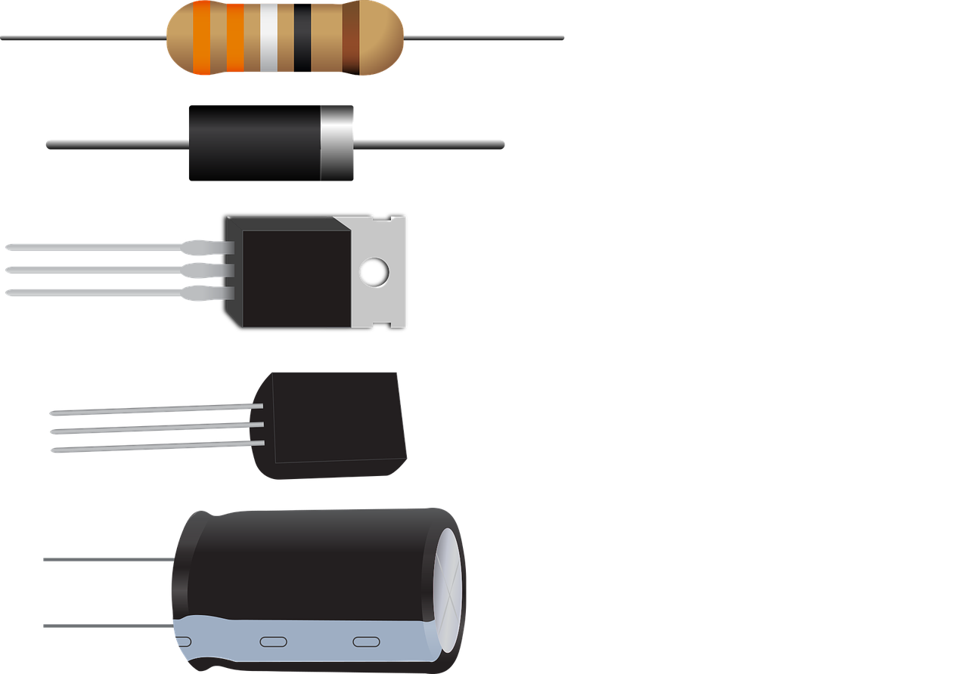
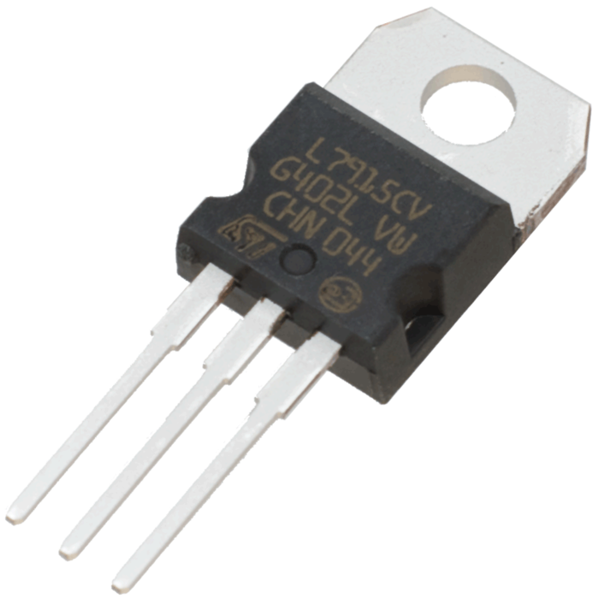
220 Vac
5 Vcc
Señal Output

Slide 3
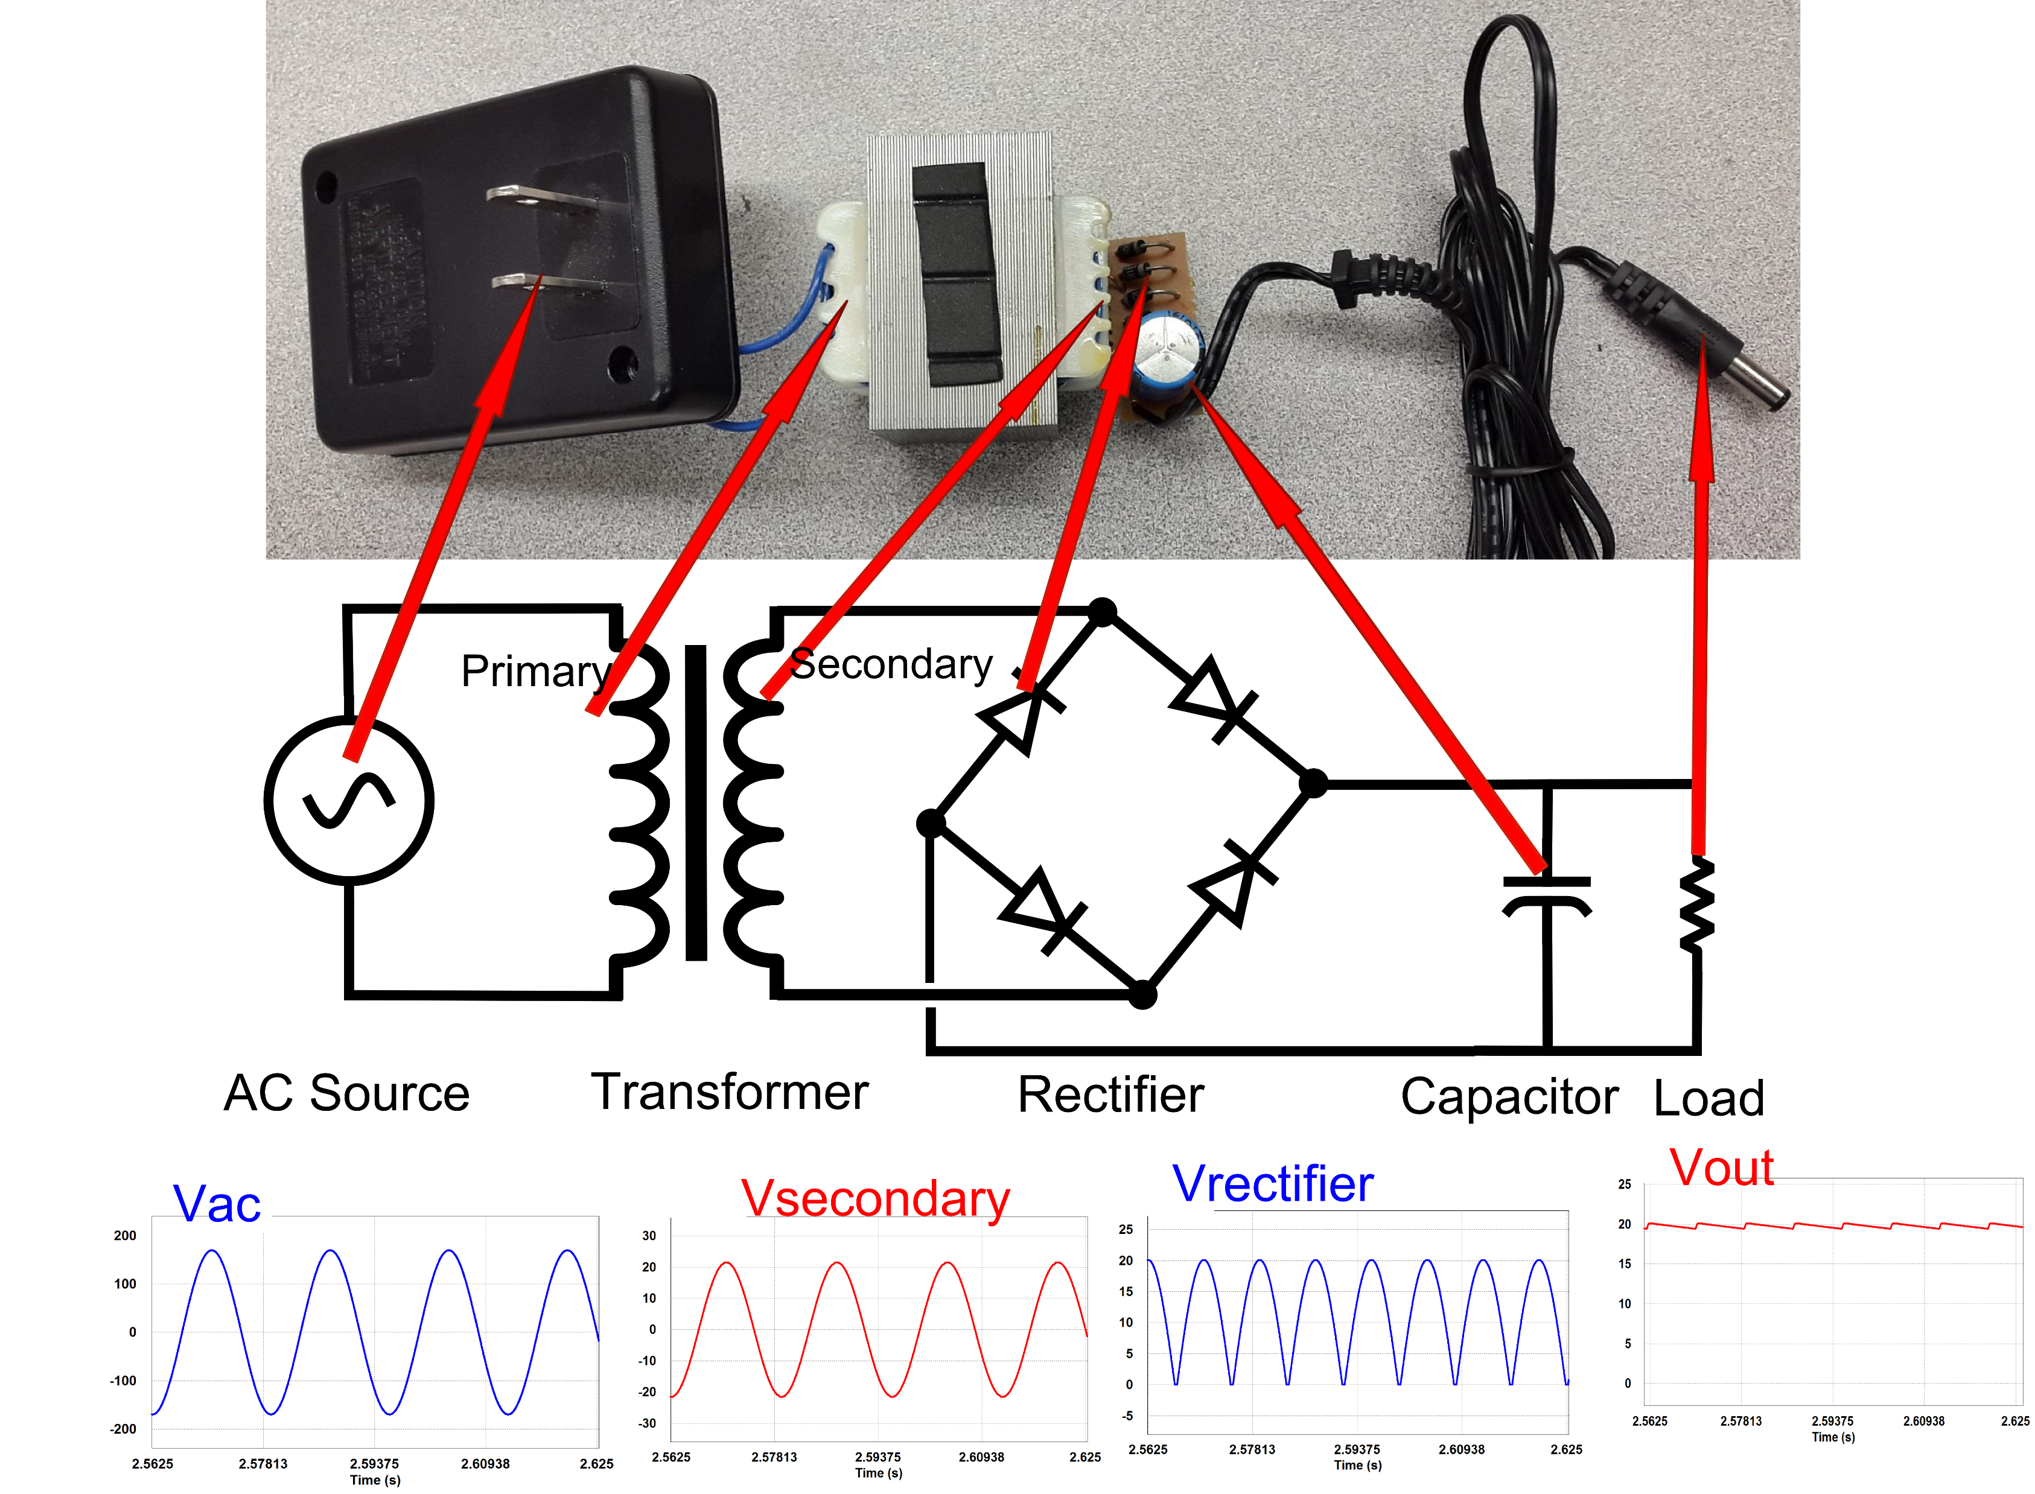
ETAPA ALIMENTACIÓN
220 Vac
5 Vcc

Slide 5
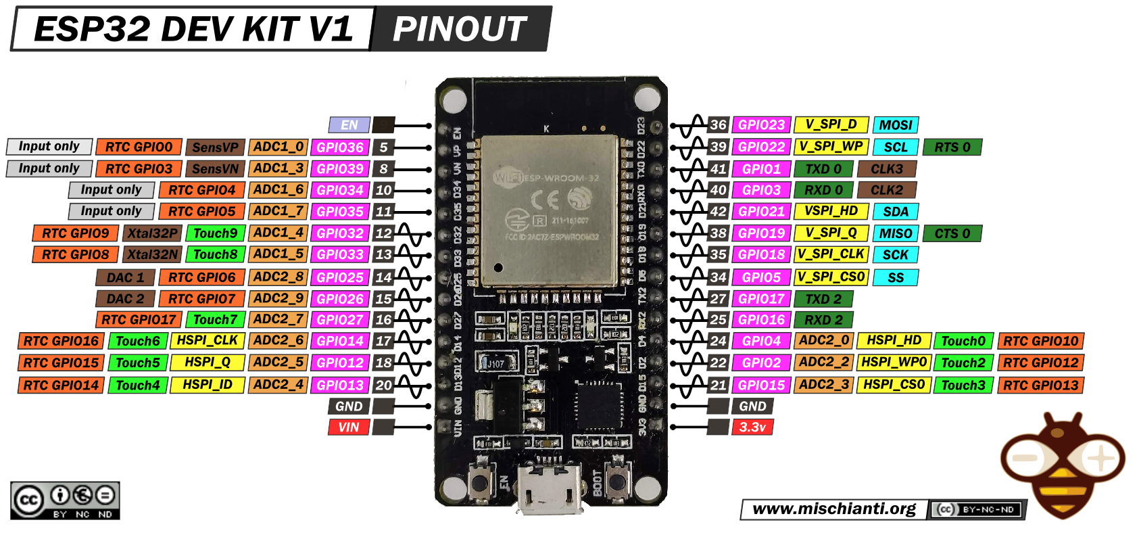
ETAPA CONTROL

Slide 7
…
…

Slide 8
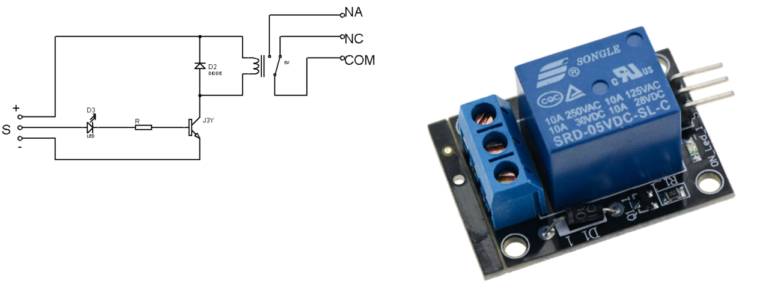
ETAPA POTENCIA
Señal
5 Vcc
Señal
220 Vac
GND
GND
GND
5 Vcc

Slide 9
ETAPA POTENCIA
Señal
5 Vcc
5 Vcc
Señal
220 Vac
GND
GND
GND
5 Vcc

Slide 10
…
…

Slide 11
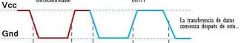
ETAPA SENSADO
5 Vcc
Protocolo de comunicación
DHT11
GND

Slide 12
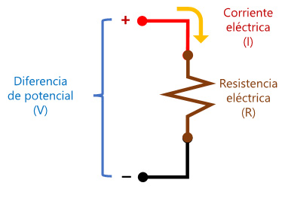
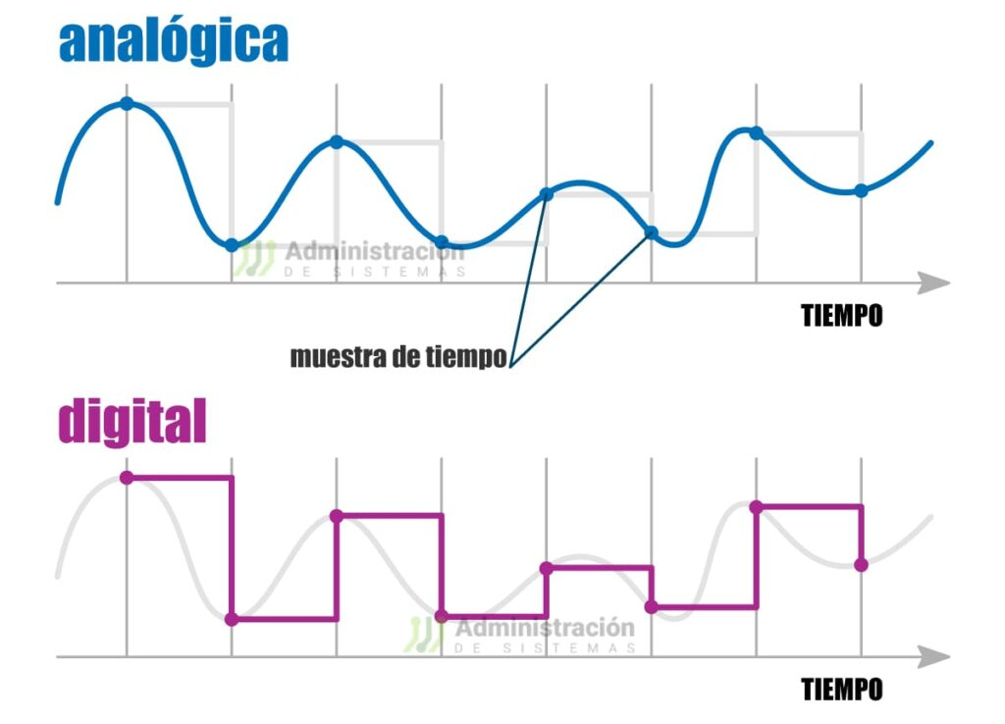
ETAPA SENSADO
5 Vcc
LDR
Señal Analogica

Slide 14
Cliente
Cliente
Cliente
Cliente
Cliente

Slide 15

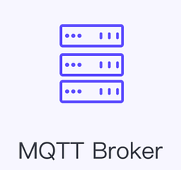

Cliente 1
WEB SITE
PC
suscribe
“Weather API”
publica
Cliente 2
suscribe
publica
API “JDBC”
suscribe
publica
suscribe
publica
Cliente 3

Slide 16


Cliente 1
WEB SITE
PC
suscribe
“Weather API”
publica
Cliente 2
suscribe
publica
API “JDBC”
suscribe
publica
suscribe
publica
Cliente 3

Slide 17
MUCHAS GRACIAS

